Slide 1

REVIEW KURIKULUM PRODI PIAUD BERBASIS MERDEKA BELAJAR- KAMPUS MERDEKA
Yogyakarta, 06 November 2020
Muhammad Abdul Latif
Alumni S1 dan S2 Prodi PIAUD UIN Sunan Kalijaga
Yogyakarta

Slide 2
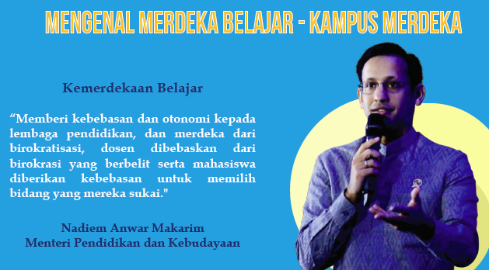

Slide 3

Perubahan
Sosial

Slide 4

Kebutuhan Zaman

Slide 5


Slide 6


Slide 7
KURIKULUM PIAUD
2020
2013
2016
“Redesain Kurikulum sesuai TANTANGAN dan KEBUTUHAN ZAMAN ke depan”

Slide 8
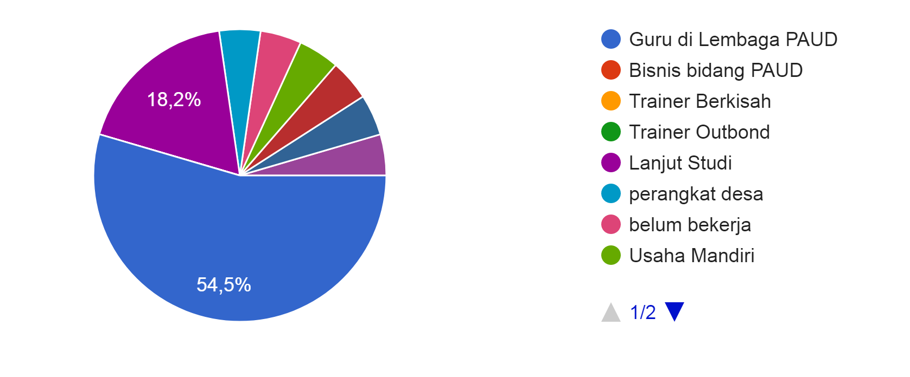
SURVEI PEKERJAAN ALUMNI

Slide 9
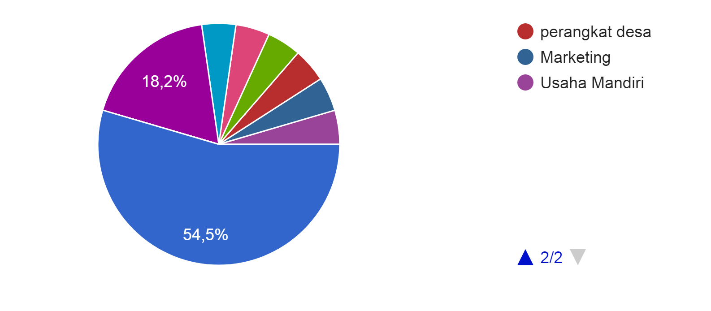
SURVEI PEKERJAAN ALUMNI

Slide 10

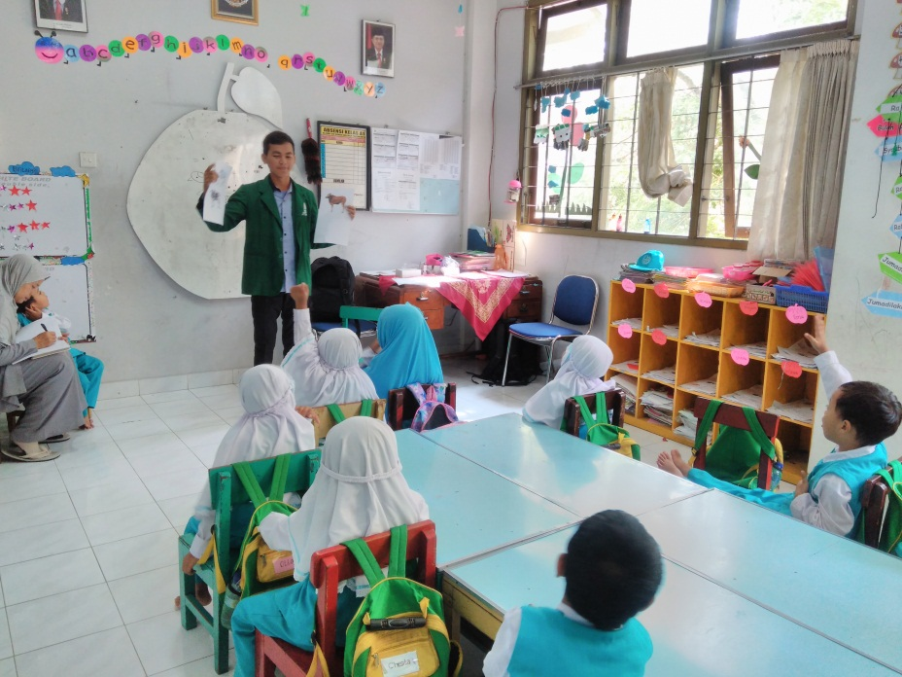
PROFIL LULUSAN
MENCETAK PENDIDIK
DIPERTAHANKAN
EDUPRENEUR
DIBERI PELATIHAN-PELATIHAN

Slide 11
CATATAN-CATATAN
Draft kurikulum masih ditemukan beberapa penulisan yang TYPO;
TIDAK KONSISTEN bercetak miring, seperti: ejaan berbahasa inggris;
Materi Mata Kuliah Inovasi Pendidikan terjadi tumpang tindih materi yang sama;

Slide 12
CATATAN-CATATAN
Ada kesamaan Materi pada Mata Kuliah Collage Writing (smt. 6) dengan Metode Penelitian (smt. 5) (lihat hal. 35), seperti: E-Resources dan Manajemen Rerefence;
Alangkah baiknya diletakkan pada salah satu mata kuliah;

Slide 13
CATATAN ALUMNI
Perbanyak Praktik, seperti: Membuat produk APE dan Menyusun RPP;
Menjalin Kerjasama dengan Lembaga-Lembaga Luar Biasa (TKLB) sehingga mahasiswa disabilitas ataupun non disabilitas dapat berkontribusi lebih banyak;

Slide 14
CATATAN ALUMNI
Menjalin kerjasama dengan Lembaga PAUD di Luar Negeri sebagai penunjang magang mahasiswa PIAUD;
Melakukan kolaborasi penelitian dengan mahasiswa ataupun dalam pembuatan produk-produk tentang PAUD

Slide 15


